Slide 1
Праздники и развлечения
Музыкальный руководитель: Литвинчук Ирина Владимировна

Slide 2
День добрых волшебников (средняя группа)

Slide 3
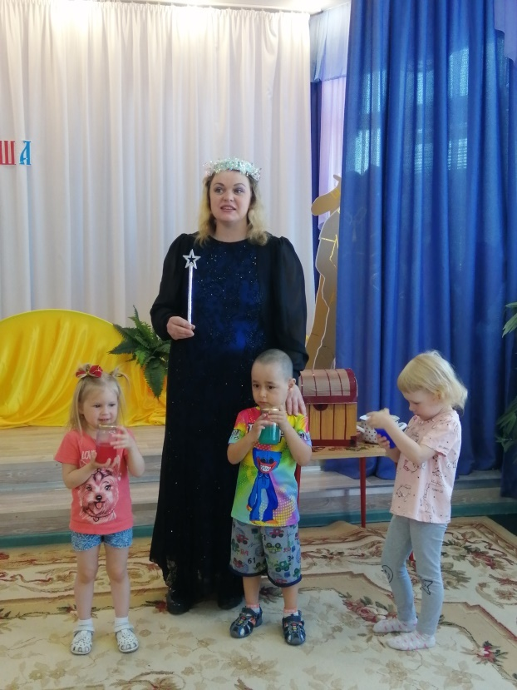
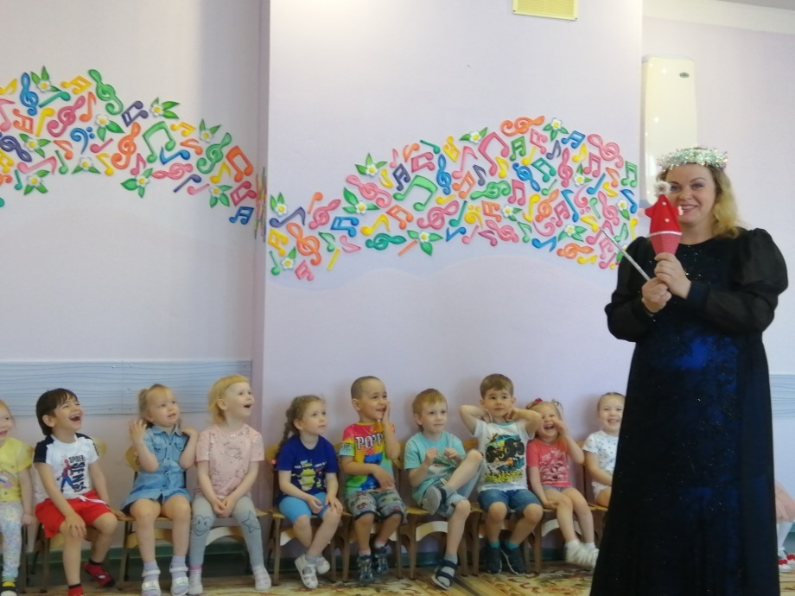
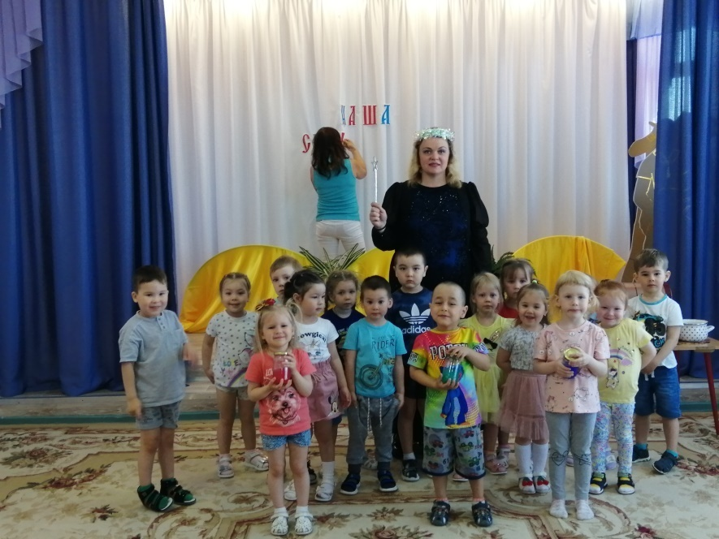

Slide 4
Игра «Домовой» (подготовительная группа)

Slide 5
Игра «Сапожник и клиенты» (старшая группа)

Slide 6
Выпускной «Карлсон в гостях у ребят»

Slide 7
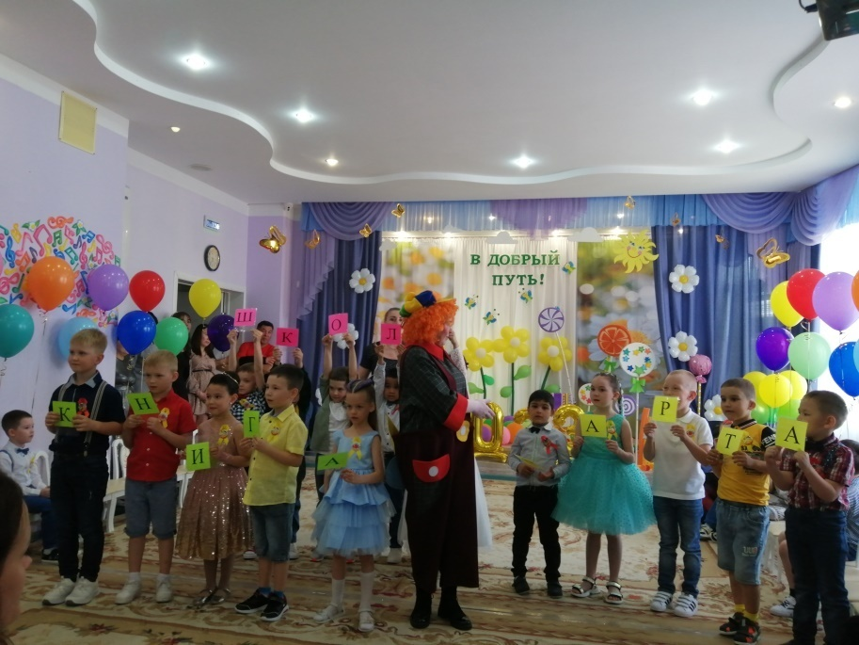

Slide 8
Новогоднее развлечение «Украшение для елочки» (разновозрастная группа № 10 с ОВЗ)

Slide 9
«Весенний оркестр». Игра «Развесь платочки».

Slide 10
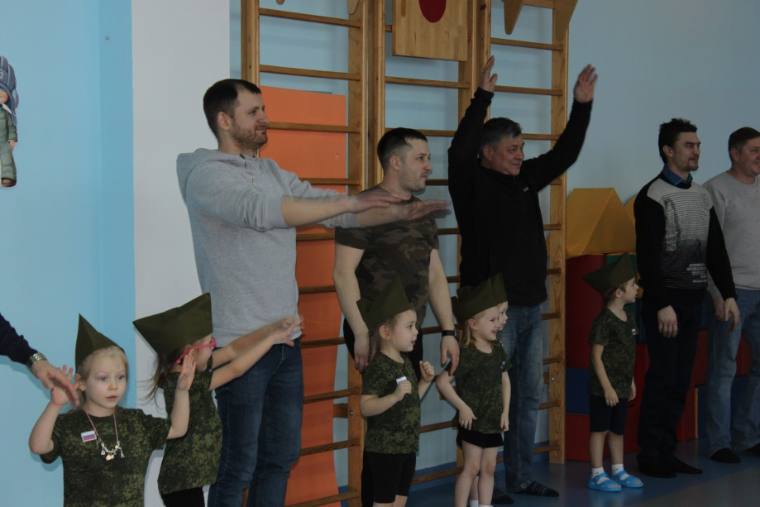
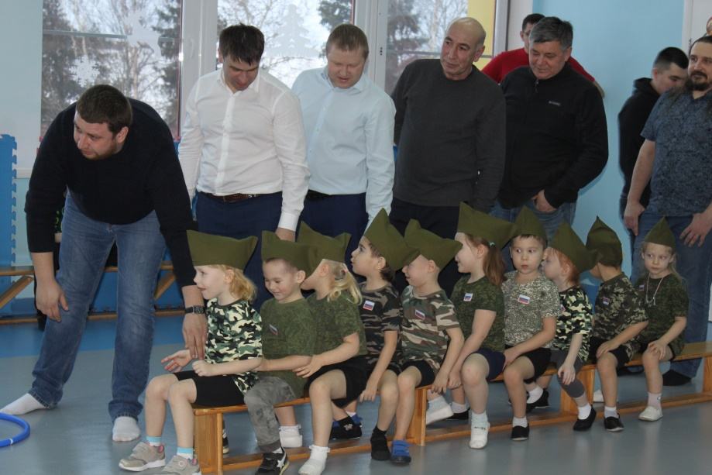
Праздник «Мой папа всегда рядом» (средняя группа)

Slide 11
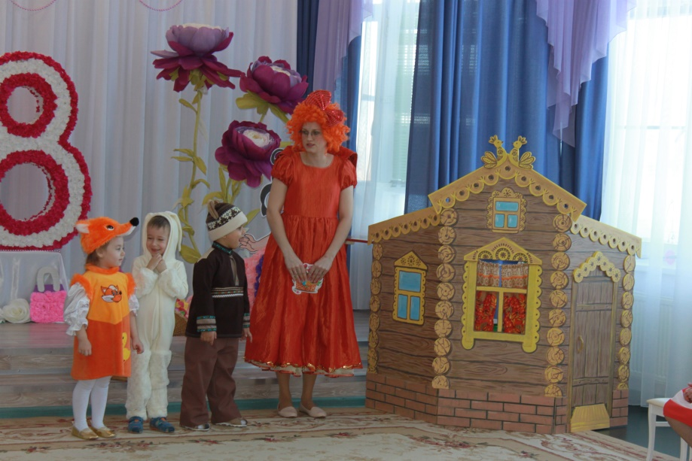
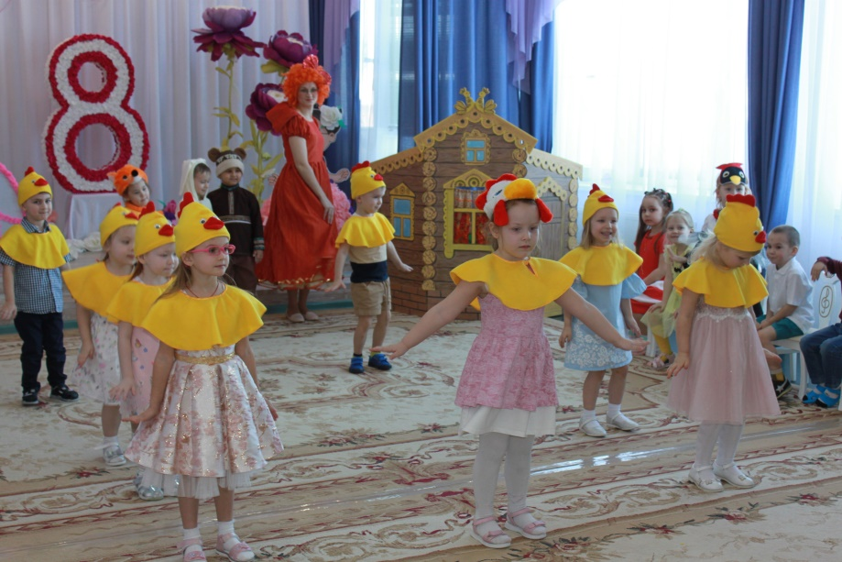
«Веснушка ищет весну» (средняя группа)

Slide 12
«Веснушка ищет весну» (средняя группа)

Slide 13
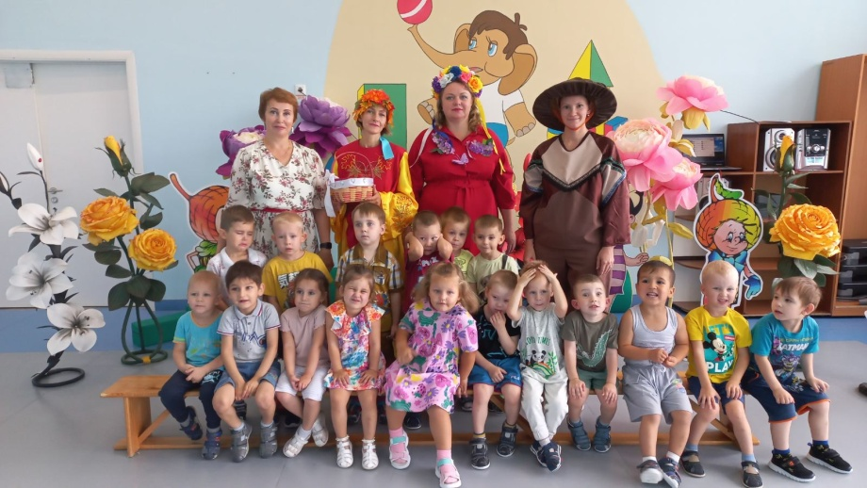
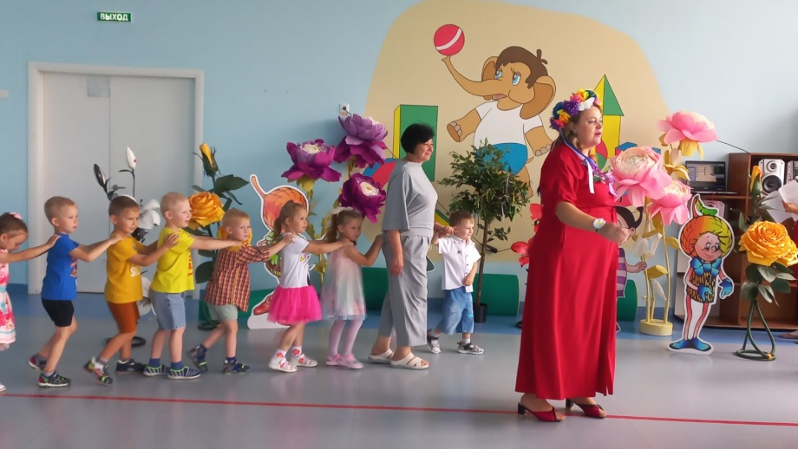
«До свиданья, лето» (средняя группа)

Slide 14
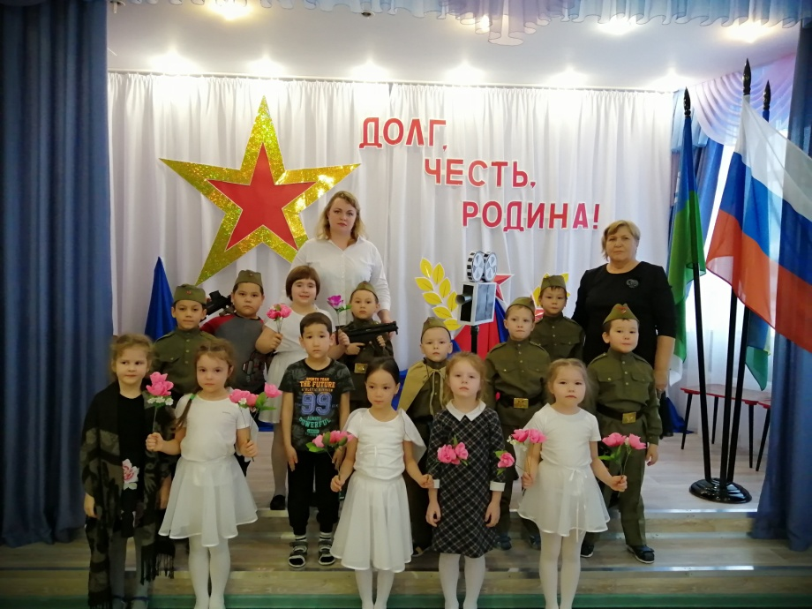
«Баллада о матери» (подготовительная группа)

